Slide 1
Proyecto Fisica Computacional
ECUACIÓN DE CALOR EN DOS DIMENSIONES
Profesor: Marlon Brenes
Estudintes: Jose Pablo Sanchez, Pavel Chaves, Andres Molina

Slide 2
Video

Slide 3
Condicion inicial: Sin fuente

Slide 4
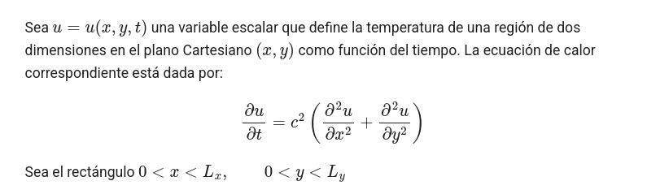
Problema: ECUACIÓN DE CALOR EN DOS DIMENSIONES
El problema que se busca resolver de manera numerica es el siguiente:

Slide 5







Metodologia: FTCS
Realizando el cambio y discretizando tenemos:
De tal modo que:
Usando diferencias finitas:

Slide 6






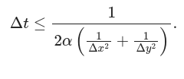


Metodologia
Sustituyendo en la ecuacion de calor y despejando se tiene:
Usamos condiciones de frontera de Newman => en los bordes:
Es decir:
Se nececita establecer los parametros acorde con la condicion de estabilidad:
con
=>

Slide 7
Recursos
Python 3.10 o superior
Libreria numpy
Libreria matplotlib.pyplot
Libreria matplotlib.animation
Compilador C++
GNU plot
OpenMP
Git y GitHub
Mkdocs _ GitHub pages

Slide 8
Algoritmo General
Dado que el valor de ui,j en el tiempo n+1 solo depende de valores de u en el tiempo n, se usan dos matrices, una para u^{n+1} donde se calculan los nuevos valores, y una par u^{n}, con los valores anteriores. Las referencias a estas matrices se intercambian en cada iteracion, sin requerir nueva memoria cada vez.
La funcion update calcula los nuevos valores internos de de u segun la ecuacion dada:
Los los bordes (frontera) toman su valor de sus vecinos internos

Slide 9
Python
En cada iteracion, la funcion update calcula los nuevos valores de de u y genera y retorna una imagen de “calor” a partir de dichos valores
En el programa principal (main), la funcion FuncAnimation de Python se encarga de invocar iterativamente la funcion update e ir mostrando el video con esas imagenes en secuencia
animation.FuncAnimation(fig, update, frames=Nt, interval=50, blit=False, fargs=(u,Nx,Ny,cento_medios,cx,cy,dx,dy,alpha,dt,img,ax,fig,Nt))

Slide 10
C++ Version Serial
Se usan dos arreglos de numeros para almacenar la matrices u^{n} y u^{n+1}
En cada iteracion, la funcion recalcular_matriz calcula los nuevos valores de de u como corresponde
En este caso, a diferencia de la version Pynthon, el ciclo principal que invoca la funcion de recalculo se hace manualmente en el main.
Al final se almacena en un archivo los datos de la ultima version de la matriz
Una vez terminando el programa C++, se inoca la libreria GNUplot y se le pasa el script (fig.plt) para generar la imagen final a partir del archivo de datos

Slide 11
C++ Version Paralela
Es semejante a la version serial, pero usa paralelismo de memoria compartida con OpenMP.
Dentro de la funcion recalcular_matriz, usando “#pragma omp for” se paraleliza el recalculo de bloques de filas de la matriz.
No se dan condiciones de carrera, pues los nuevos valores de la matriz solo dependen de los valores previos.
Al final se almacena en un archivo los datos de la ultima version de la matriz
Una vez terminando el programa C++, se inoca la libreria GNUplot y se le pasa el script (fig.plt) para generar la imagen final a partir del archivo de datos

Slide 12
Resultados
Se usó FTCS para resolver numericamente la ecuacion de calor
Se implementó una version en Python y se generó un video de la difusion del calor en una placa bidimensional
Se desarrolló una version en C++ y se utilizó GNUplot para mostrar el mapa de calor final
Se paralelizó la vesion C++ usando memoria compartida aplicando OpenMP
Se usó Git y GitHub para el repositorio de versionamiento
Se aplicó MkDocs para gnerar el sitio web de documentacion del proyecto

Slide 13
Condicion inicial: fuente izquierda

